Slide 1
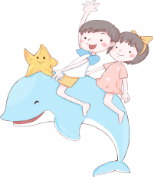
数学五年级
下册
第四单元
长方体（二）
体积与容积
WWW.PPT818.COM

Slide 2
一、情景导入
同学们听过乌鸦喝水这个故事吗？乌鸦向瓶子里扔石子水面就升高了，结果乌鸦就喝到了水，你知道为什么吗？
因为石子占有一定的空间。
其实生活中的物体都占有一定的空间，这就是今天要学习的内容。

Slide 3
二、探究新知
(一)通过实物感知空间。
1.教室里哪些物品占的空间大？哪些物品占的空间小？
2.常见的容器中，哪些容器放的东西多？哪些容器放的东西少？

Slide 4
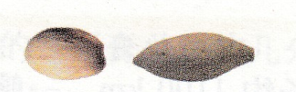
(二)认识物体的体积。
观察一下，土豆和红薯哪一个占的空间大？

Slide 5
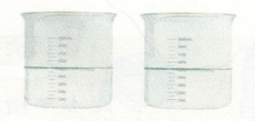
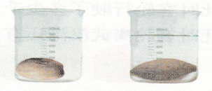
取两个大小相同的烧杯，在杯中倒入同样多的水。
将土豆和红薯分别放在两个烧杯中。
从实验中，我们发现了土豆和红薯都占有一定的空间，而且所占空间的大小不相同。
物体所占空间的大小，是物体的体积。

Slide 6
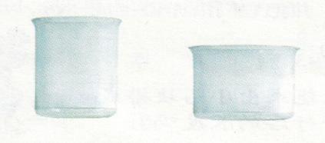
(三)容积的认识。
这两个烧杯哪个杯子装的水多？
请同学们设计一个试验来验证你的猜测。

Slide 7
试验：
把其中一个杯子倒满水，然后把这杯水倒入另一个杯子里，如果另一个杯子装不满，则另一个杯子装入水多。
如果另一个杯子装不下，则这个杯子装水多，如果另一个杯子正好装满，则两个杯子装水同样多。

Slide 8
根据试验，你发现了什么？
通过试验，发现杯子等容器可以容纳其他的物体，而且不同的容器所能容纳的物体的体积不同。
容器所能容纳物体的体积叫做容器的容积。

Slide 9
三、巩固练习
1.一团橡皮泥，淘气第一次把它捏成长方体，第二次把它捏成球。捏成的两个物体哪一个体积大？为什么？
答：两个物体的体积一样大。体积大小只与它所占空间的大小有关，与它的形状无关。

Slide 10
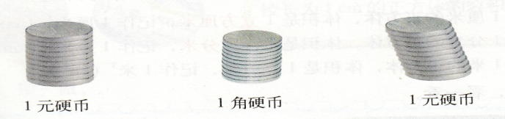
2.用相同数量的硬币分别垒成下面的形状，哪一个体积大？为什么？

Slide 11
3.淘气和笑笑各有一瓶同样多的饮料，淘气倒了3杯，而笑笑只倒了2杯，你认为有可能吗？说一说你的想法。
答：有可能，杯子的大小不一样，就可以。

Slide 12
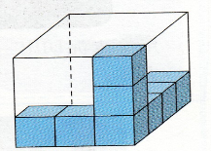
4.数一数，想一想，再与同伴说一说，右图中的长方体盒子能装多少个这样的小正方体？
3x4x3=36（个）
答：长方体盒子能装36个这样的小正方体。

Slide 13
四、课堂小结
通过本节课的学习，你学到了哪些知识？有什么收获？
物体所占空间的大小，叫物体的体积。
容器所能容纳物体的体积叫容器的容积。

